Slide 1
客户基本信息分析
Remember to include a text file with each of your SQL queries in your project submission

Slide 2
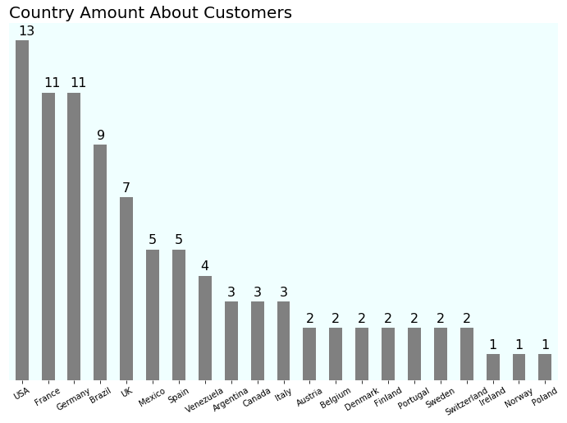
客户的国家信息统计
客户来自于 USA, France, Germany, Brazil, UK, Mexico, Spain, Venezuela, Argentina, Canada, Italy, Austria, Belgium, Denmark, Finland, Portugal, Sweden, Switzerland, Ireland, Norway, Poland——按照对应国家数量从大到小进行了排序
Notes:
<SQL query>

Slide 3
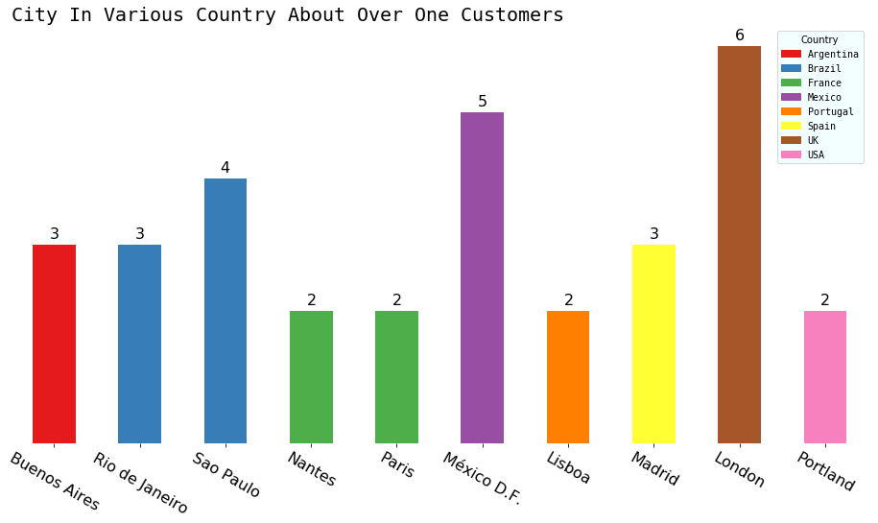
客户所属城市与国家情况
客户所属城市和国家相关信息 从整体上来看，超过一个用户的国家中，相关客户都是比较集中的。其中只有 Brazil 和 France 两个国家的客户分布在两个城市中
Notes:
<SQL query>

Slide 4
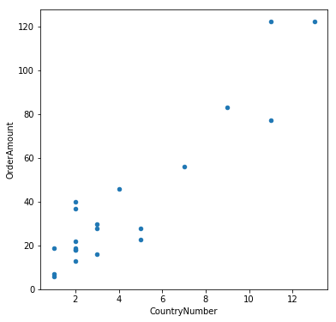
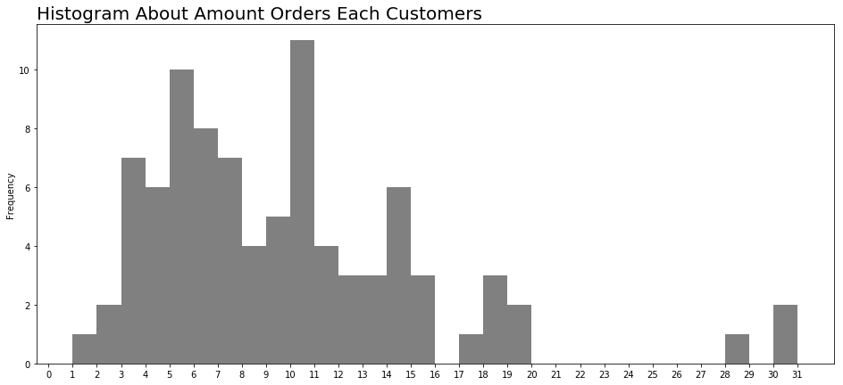
客户的订单信息分析
CountryNumber | OrderAmount
CountryNumber | 1.000 | 0.932
OrderAmount | 0.932 | 1.000
各客户总体的订单数量大部分的客户订单的总量上都是小于16，仅有很少的客户订单数量超过了 20。各国的客户订单数量和客户数量上表现出强相关性，线性相关系数达到了 0.932
Notes:
<SQL query>

Slide 5
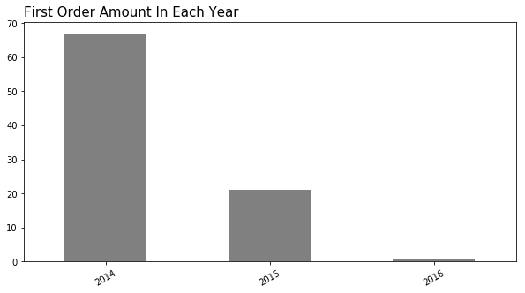
分析客户第一笔订单的日期
分析客户第一笔订单的日期，从各年份的分布图可以知道用户的新增数量在降低
Notes:
<SQL query>

Slide 6
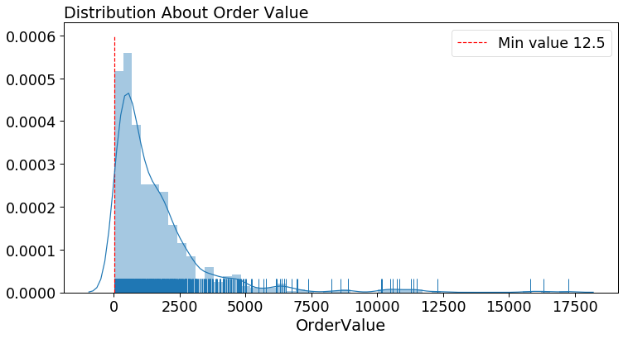
客户的订单产品信息分析
订单的实际价值分布 从结果来看可知每张订单的价值主要都是低于 2,500，极少有订单超过 5,000。其中最小订单价值为 12.5
Notes:
<SQL query>

Slide 7

公司城市和收获城市不相同的公司
在用户订单信息中发现 Around the Horn 公司的所在城市（London）和收货地址不在同一个城市（Colchester）
Notes:
<SQL query>

Slide 8
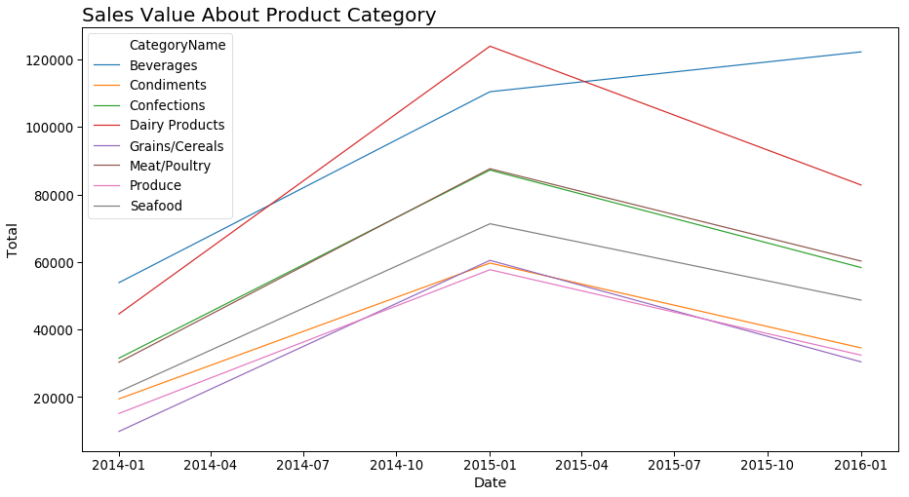
销售量变化类别
总全年份来看，客户订单中每种产品类别的销售量变化中，只有饮料表现出整体的提高
Notes:
<SQL query>

Slide 9

供应公司销售的大部分产品供应商
经过统计 Plutzer Lebensmittelgroßmärkte AG 公司在已经销售的商品中提了最大的供货量，销售中有 4072 的量是由该公司供货
Notes:
<SQL query>

Slide 10

表现最好的员工
表现最好的员工是四号员工，其销售价值达到了 250,187.45
Notes:
<SQL query>

Slide 11
<title>
<description>
<visualization>
Notes:
<SQL query>

